Slide 1
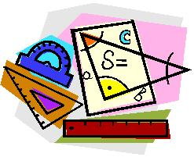
PRIMJENE SLIČNOSTI

Slide 2
1. ZADATAK :
Stablo ima sjenu duljine 6m, dok u isto doba dana kuća visoka 8m ima sjenu duljine 10 m. Koliko je visoko stablo ?

Slide 3
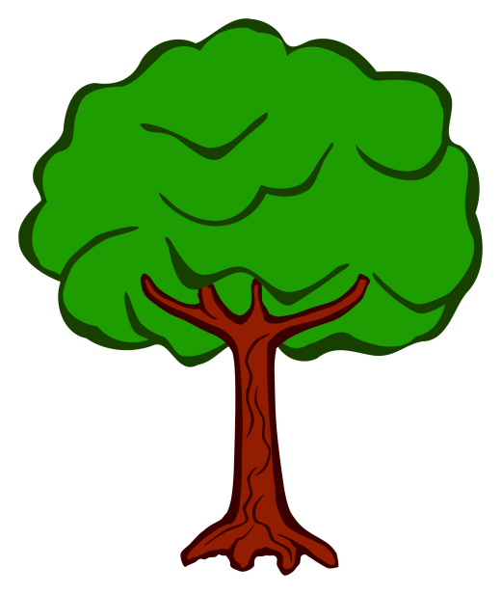
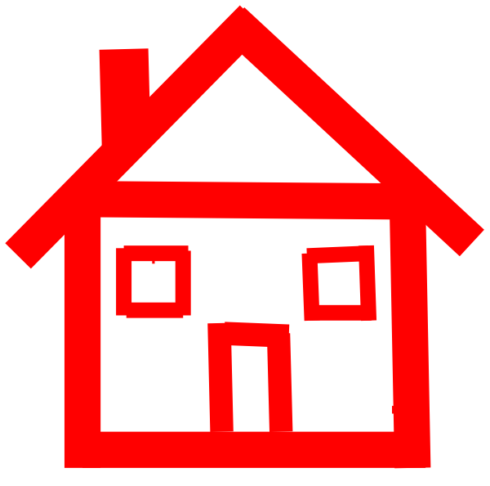
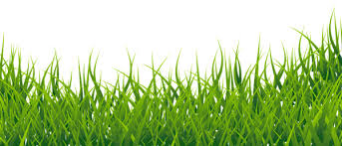
SKICA :
D
A
8 m
B
E
6 m
C
10 m
F

Slide 4
ODGOVOR :
Stablo je visoko 4.8 m.

Slide 5
2. ZADATAK :
Maja je visoka 150 cm, želi izmjeriti visinu auta koristeći se zrcalom . Zrcalo je postavila vodoravno na zemlju, 1.1 m od auta. Zatim se odmaknula 1 m tako da je stojeći okomito u zrcalu vidjela vrh auta. Kolika je visina tog auta?

Slide 6
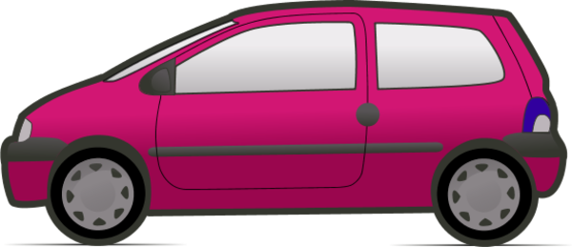
SKICA :
A
E
x
1.5 m
B
1 m
C
1.1 m
G

Slide 7
ODGOVOR :
Visina auta je 1.65 m.

